Slide 1

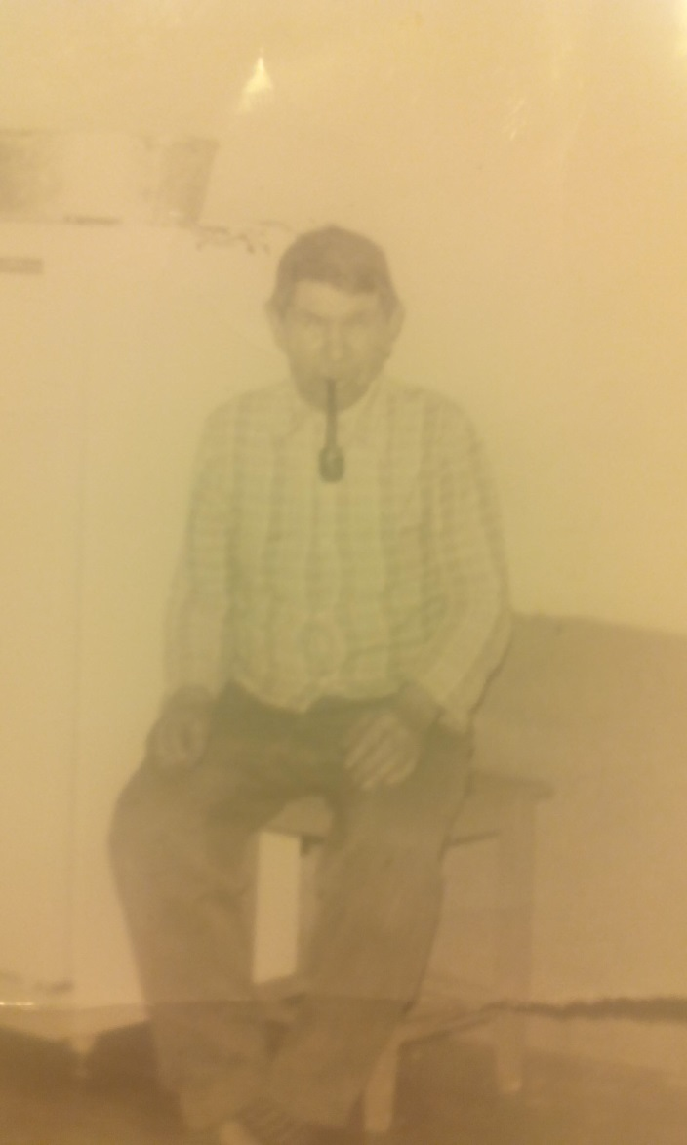
Мой прадедушка ветеран Великой Отечественной войны
Выполнила ученица 6 класса Чернова Алина

Slide 2
Мой прадедушка Иголкин Федор Никифорович родился 7 февраля 1910 года.
Был женат на моей прабабушке Петровой Анастасии Васильевне.
Они воспитали четверых детей: трех сыновей и дочь.
Работал он в колхозе «Искра» кузнецом.

Slide 3
В 1941 году, когда началась Великая Отечественная Война, из нашей деревни Савалеево одним из первых ушел на фронт. Воевал он в составе мотострелковой дивизии стрелком

Slide 4
В одном из боев был ранен и контужен. После госпиталя был демобилизован из Красной Армии.
Вернувшись в родную деревню, мой прадедушка продолжал работать в колхозе как и многие другие.

Slide 5
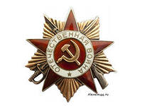
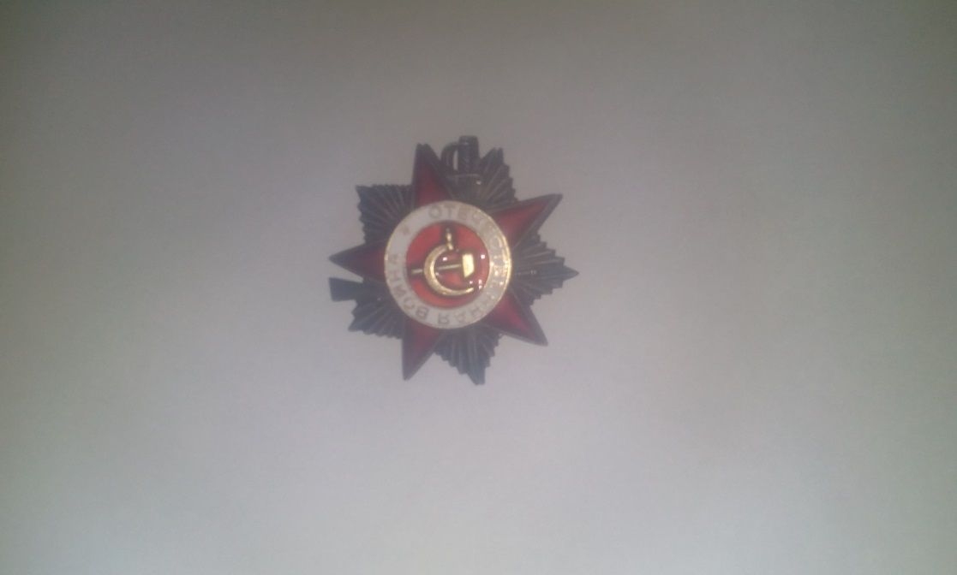
Мой дедушка награжден Орденом Отечественной войны II степени и медалями.

Slide 6
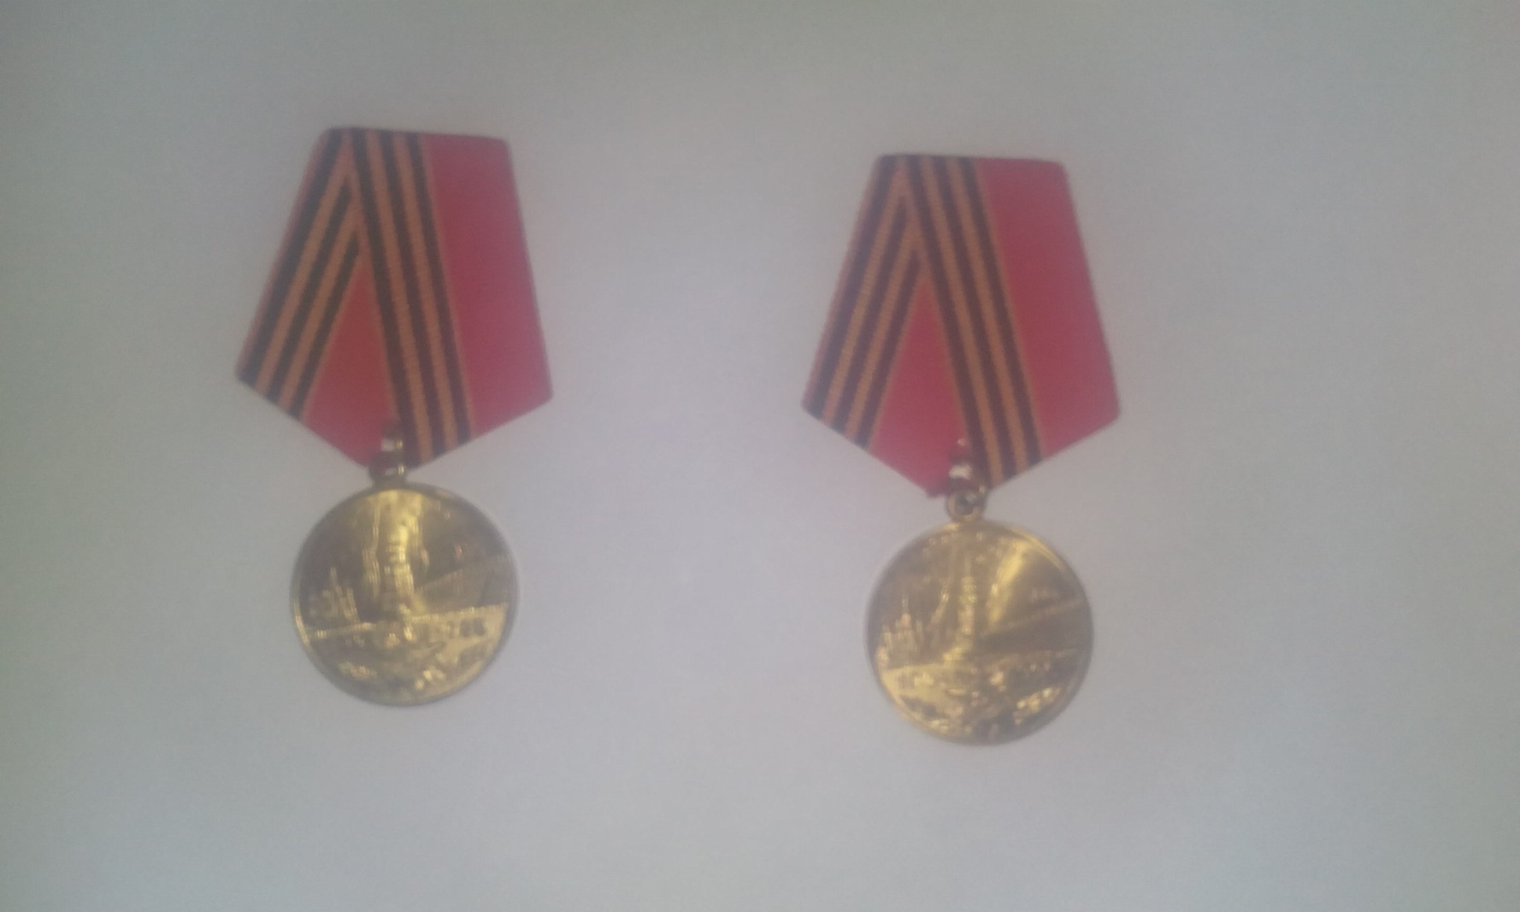
Он был удостоен звания «Ветеран Войны»;

Slide 7
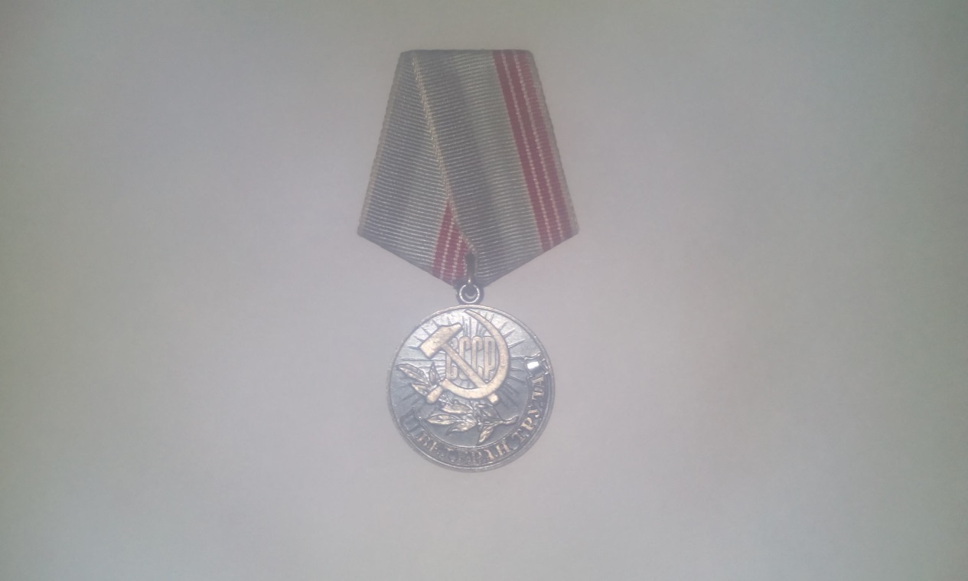
медаль «Ветеран Труда»

Slide 8
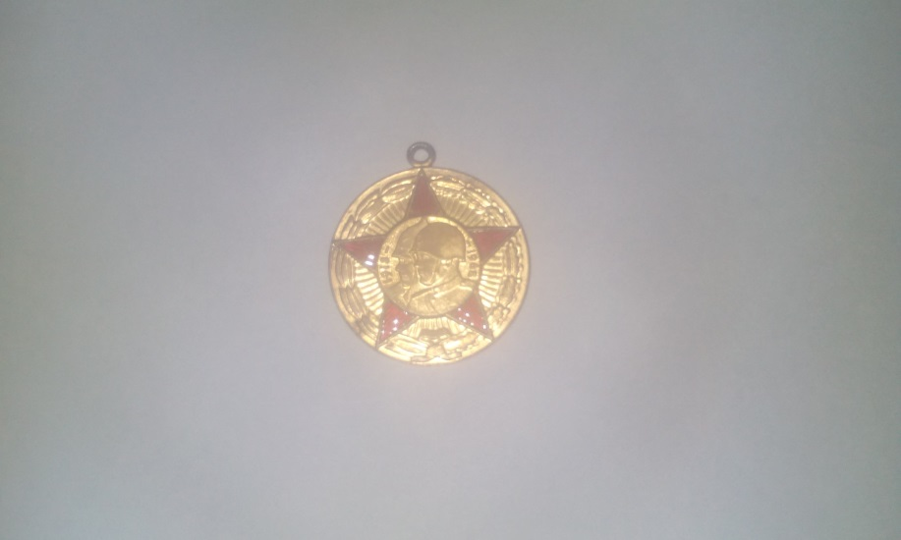
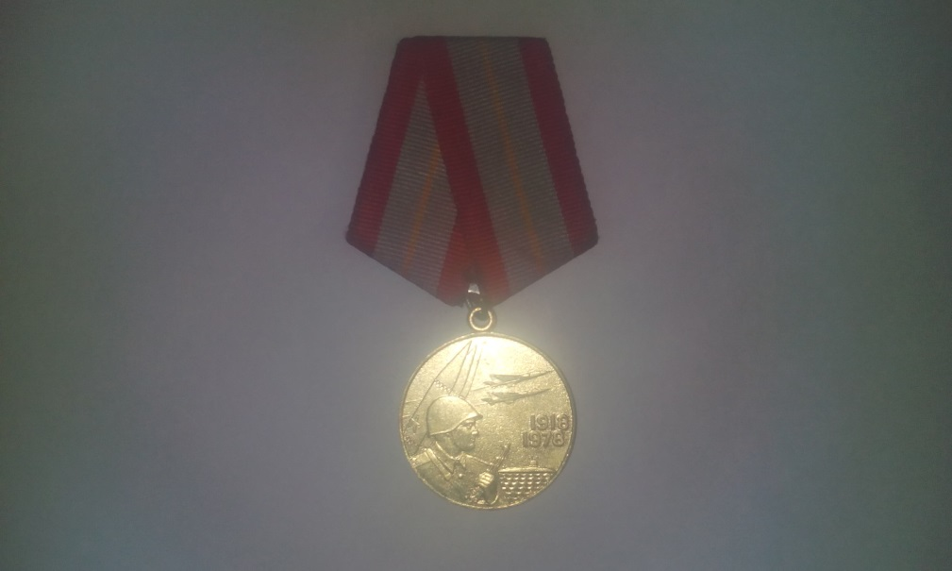
Награды Иголкина Федора Никифоровича

Slide 9
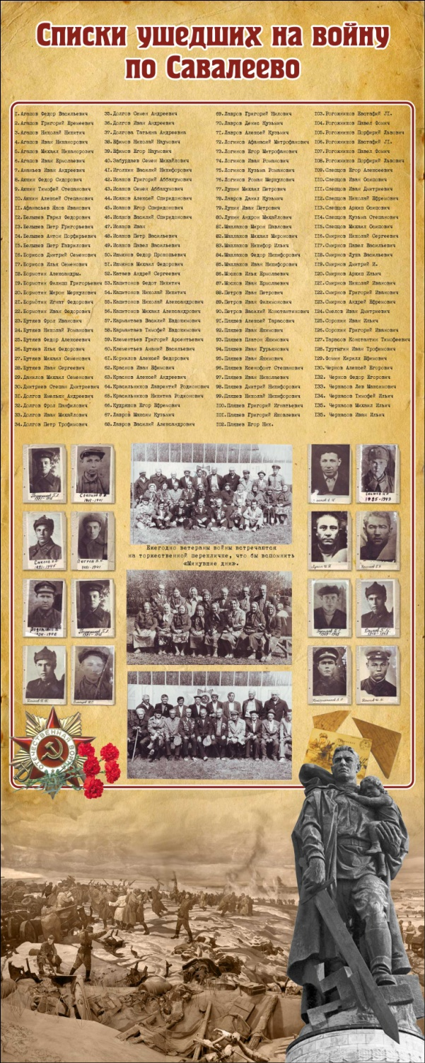
Я горжусь своим дедом!
СПАСИБО ДЕДУ ЗА
ПОБЕДУ!

